Slide 1

2024届高三语文
考前指导
2024.6.3

Slide 2
考试比什么？
比谁审题更精准；【题干中藏着诸多重要信息】
比谁答题更规范【书写工整化、表述专业化、答案要点化、要点序号化】
比谁过程失误少 ；
比谁心态更平和。

Slide 3
总 体 要 求
1.作文完篇；
（800字是底线，850—880字是标准）
2.默写满分（底线4分）；
3.写满答卷（不留空白）；
4.卷面整洁（不急不躁）。

Slide 4

建议时间分配：
语文每个题块基本多少分，就用多少时间，选择题余出的时间可以用在问答题上，不要在审题上省时间！

Slide 5
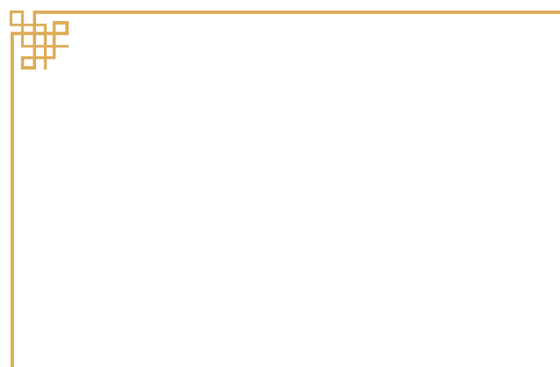
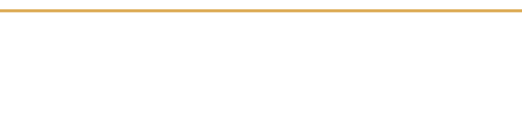
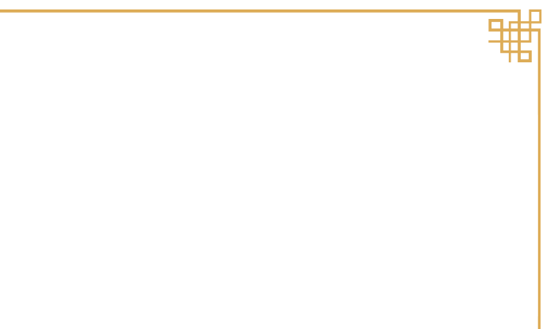





答题关注点
审准题目：选择题拿笔圈画（“正确”与“不正确”、“最恰当”与“最不恰当”等），主观题圈画关键词，答题方向、确定从几个方面答题。
规范答题：先观点后理由、几问则几答、分条作答标出①②③。（层次清晰）
把握时间：不可放弃任何一道题，也不在某题上耗费太多时间。（作文55分钟左右）
注意书写：名句默写字迹潦草看不清楚不得分、作文书写随意潦草等降低等级。

Slide 6
高考语文考前自主复习梳理，知识回眸
自主复习的意义：1.回归教材，夯实基础；合理规划，提分最快 ；归纳整理，效益最高；精心复习，练就沉稳；目标明确，高考大吉！
2.坚持每天做几道题目，保持手感。
3.拟写作文结构提纲， 提炼中心句（分论点），段落间的过渡句，最重要的是练习开头和结尾。

Slide 7
作 文
08

Slide 8
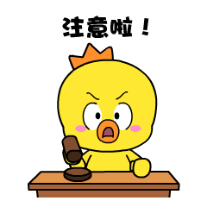
作文
审题是王道，立意定生死
现象故事类：整体把握，选好角度，提炼中心
材料辨析类：抓核心概念关键词、抓总结句
注意核心概念的边界，受材料的限制
比如：圆与方
阅读与读书学习
重要提醒：
核心关键词不能替换，一个字都不要换！！！

Slide 9

二元逻辑关系
并列
选择
因果
递进
转折
条件
假设
让步
虚拟论敌
分类讨论
既要A······、又要B·····
没立场，墙头草
最低级思维
只选择一个
非黑即白，单一思维
因为A·····，所以B·····
虽然A很好，但是B······
只有经过A 才能达到B
如果没有A，那么B 会怎么样
高级思维

Slide 10
构思
不要只停留在列举现象证明材料说的对上。
你的思考和感受在哪？
古今有没有关联，中外是不是一样（联系的观点）
往前挖掘一下原因，往后分析一结果。（发展的观点）
如果过度了会怎样，如果不足会怎样。
说它好，它有没有不好的一面，利弊都要考虑（辩证的观点）
怎么做，解决问题时，也要正儿八经去论证，要有具体的措施，有具体的例子，如谁这样做了，结果怎样，谁没这样做，又是怎样的结果？不要只说要把握好度，要适度，适量等这些空话。

Slide 11
结构要清晰完整
第一段：引材料，亮观点
第二段：阐释核心概念
第三段：分论点1：分析原因、本质
第四段：分论点2：危害或意义1
第五段：分论点3：危害或意义2
第六段：辩证分析
第七段：如何做（联系社会现实，解决问题）
第八段：联系自我，吾辈青年又该如何做。
第九段：总结
扣题！
扣题！
扣题！

Slide 12
积累几个熟悉的素材
古代的
现当代的
外国的
政治、文学艺术、科技、体育等各个领域
起码要记住：谁做了什么事，体现出他怎样的精神品格，对社会的价值意义何在？
背几个名言警句
读几篇好文章

Slide 13
作文的思辨性：
事物是纷繁芜杂的，我们认识事物、分析事物不能简单化，说理论证要辩证，就是要看到事物的各个侧面以及事物之间的内在联系，全面地分析事物的矛盾，从而对事物作出正确的、合乎事理的评价。
回顾二十余年的高考作文题，始终强调了考查考生的辩证思维能力，注重现实性与哲理性相结合，形象思维与辩证思维相结合的原则。辩证分析是议论文析理应贯彻的一项重要原则。
辩证分析就是在分析问题、阐释道理时要有:实事求是的态度，客观地、全面地分析事物，学会用发展的、联系的眼光，由此及彼，由表及里地深入分析，抓住问题的实质。辩证地分析应力避说“过头话”和偏执一词，切忌孤立地、静止地看待和分析问题。

Slide 14
辩证思维需要具备的能力：
1、认识事物关系的能力
（1）依存关系：如“学而不思则罔，思而不学则殆。”
（2）主次关系：如“射人先射马，擒贼先擒王”
（3）取舍关系：如“鱼，我所欲也；熊掌，亦我所欲也。二者不可得兼，舍鱼而取熊掌者也。”
（4）条件关系：如“万事俱备，只欠东风。”
2、具体分析问题的能力：写作时要对话题进行多角度认知，对论据进行剖析。
3、全面分析问题的能力：一个问题总有两个方面。说理时，如果只说一面，就会犯片面性的毛病

Slide 15
二、三元、多元思辨
【2024届八省名校第一T8联考】《人民日报》副总编辑王一彪在一部优秀新闻文集的后记中，用三句话来概括这些文章的写作经验和切身体会：天安门上看问题，努力做到胸怀“国之大者”；田间地头找感觉，努力做到心里装着人民；鉴古学今求突破，努力做到笔端葆有乾坤。
新闻写作的道理，对青年的成长也会有所启发。请写一篇文章，谈谈你对上述材料的思考和感悟。
“三元”思辨：A“胸怀国家”+B“心怀人民”+C“笔舞乾坤”材料的三句话，分别讲到“胸怀国家”“心怀人民”“笔舞乾坤”，三个内容，三个角度，也就自然形成“三元”思辨关系。
“胸怀国家”是大前提，“心怀人民”是将“胸怀国家”落到实处，一个志存高远，一个脚踏实地。“心怀人民”“笔舞乾坤”则是一步步深入，讲如何去做。
【小结】三元、多元思辨类作文，不能孤零零谈三个或多个方面，这三个或多个方面应该是有逻辑关系的统一体，应展现三者或者多者之间的关系

Slide 16
高考作文备考中的“13479”法
一个中心 |  | 审题立意要稳健准确
三个分论点 |  | 层进式、并列式、总分式、正反对比式等
四个亮点 |  | 立意准、材料丰、结构清、语言美
七个段落 | 引论 | 第一段：引材料+分析材料。第二段：开篇亮观点，一定要突出“我“的观点，譬如“我主张，我认为”等。
 | 本论 | 第三段：分论点①+一个较详事例+扣住分论点在事例中挖掘契合点多方分析论证（因果、假设等）+扣分论点总结 。
 |  | 第四段：分论点②+一正一反两个事例+扣住分论点在事例中挖掘契合点分析论证（因果、假设等）+扣分论点总结
 |  | 第五段：分论点③+多个事例排比+扣住分论点在事例中挖掘契合点分析论证（因果、假设等）+扣分论点总结
 | 拓展 | 第六段：扣住国家、个人实际拓展，主体应是“我”或“我们”，结合观点讲在实际中该怎么做。
 | 结论 | 第七段：结论，收束有力，号召有力。
九处点题 |  | 标题、开头﹑中间三段开头结尾、结尾

Slide 17
标题： 回目式标题（中心词一定嵌入在标题中）
七 个 段 落 | 开头段 | 第一段：两个句子：引材料句+分析材料句 第二段：观点句(一定要突出“我“的观点，譬如“我主张，我认为”等) 100字
 | 主体段落（观点句+阐释句+论据+分析句+小结句；） | 第三段：分论点1+一个较详事例+扣住分论点在事例中挖掘契合点多方分析论证（因果、假设等）+扣分论点总结 200字 重思维的深度广度
 |  | 第四段：分论点2+一正一反两个事例+扣住分论点在事例中挖掘契合点分析论证（因果、假设等）+扣分论点总结 200字 重思维的深度广度
 |  | 第五段：分论点3+多个事例排比+扣住分论点在事例中挖掘契合点分析论证 （因果、假设等）+扣分论点总结 200字 重思维的深度广度
 | 拓展段 | ⑤扣住国家实际（伟大复兴时期）、个人实际（爱国有志青年）拓展，主体应该是“我（新时代的青年）”或“我们”，结合观点讲在实际中该怎么做，表明“我”的立场和态度。100 重思想高度
 | 结尾段 | ⑥结论，收束有力，号召有力。 50字

Slide 18
作文
总体要求：审准题旨，列好提纲，选好材料，有序表达，卷面整洁。
先保基本分，后争取发展分。
写好一见钟情的标题和开头。
写好思辨性强的猪肚。
写好回味悠长的豹尾。

Slide 19
自信答题，顽强得分
考场时间把握：基本多少分就多少分钟
利用好答题前的5分钟。这5分钟不让答题，但可以看题。建议可以先看作文，审题立意心里先有个底。
遇到新题、难题不要怕、不要慌，沉着、冷静应对
你难，别人也难。
顽强得分，能得一分是一分。

Slide 20
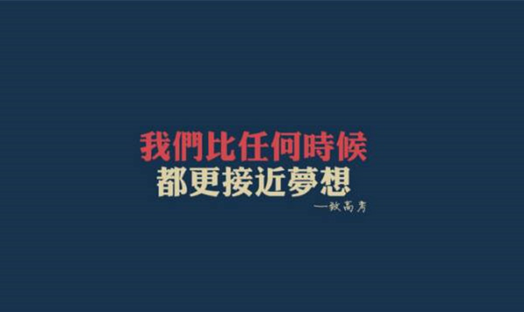

Slide 21



Slide 22
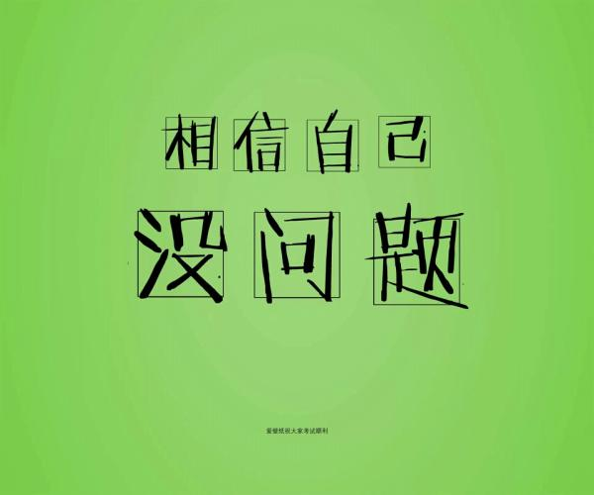

Slide 23


Slide 24


